Slide 1
Проблематика взаимодействия ТОС и органов МСУ
предварительные итоги опроса

Slide 2
Параметры опроса
Сроки: 4 – 16 августа Опрошено: 296 организаций
Метод сбора: автоматизированный интернет-опрос Партнеры опроса:
Всероссийский Совет местного самоуправления
Ассоциация «ЛИГА ТОС»
НП «ЖКХ-Контроль»
Рабочая группа
« Общество и власть: прямой диалог»
Рабочая группа
«Качество повседневной жизни»

Slide 3
Проблемы, которые привели граждан к созданию ТОС
75% опрошенных организаций называют в качестве таковых проблемы благоустройства
Примеры:
Обустройство детских площадок
Вывоз мусора
Озеленение территории
Освещение улицы
Защита интересов жителей в Генплане и ПЗЗ
Ремонт дорог
Газификация и т.п.
Рабочая группа
«Общество и власть: прямой диалог»
Рабочая группа
«Качество повседневной жизни»

Slide 4
Источники средств для проектов ТОС
Рабочая группа
«Качество повседневной жизни»

Slide 5
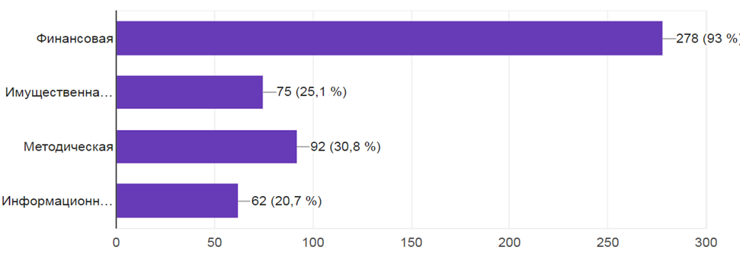
Формат необходимой поддержки проектов ТОС
Рабочая группа
«Общество и власть: прямой диалог»
Рабочая группа
«Качество повседневной жизни»

Slide 6
Как часто органы власти и ТОС проводят рабочие встречи
Рабочая группа
«Общество и власть: прямой диалог»
Рабочая группа
«Качество повседневной жизни»

Slide 7
Участие представителей ТОС в публичных слушаниях
Рабочая группа
«Общество и власть: прямой диалог»
Рабочая группа
«Качество повседневной жизни»

Slide 8
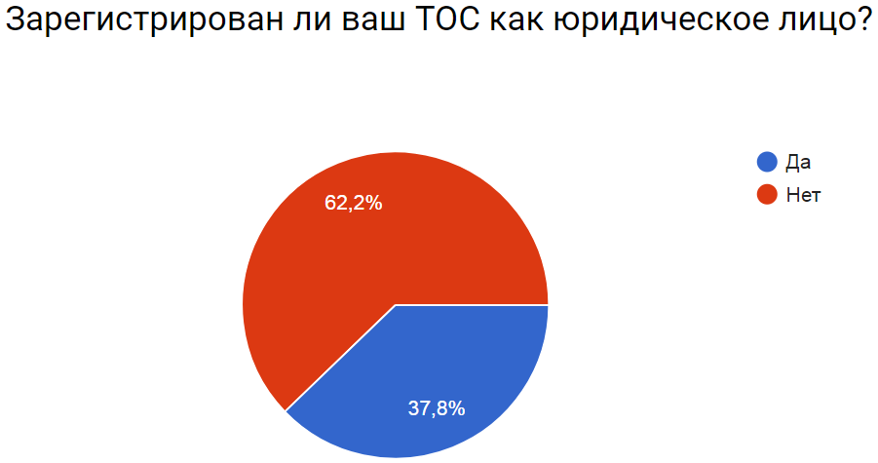
Рабочая группа
«Общество и власть: прямой диалог»
Рабочая группа
«Качество повседневной жизни»

Slide 9
Рабочая группа «Общество и власть: прямой диалог» Рабочая группа «Качество повседневной жизни»

